Slide 1
Навчання грамоти
Письмо
Букварний період
Урок 46
Написання великої букви Д. Письмо складів, слів і речень з вивченими буквами

Slide 2
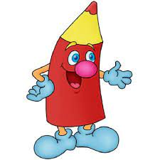
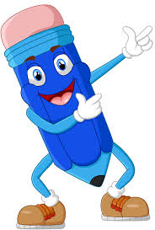
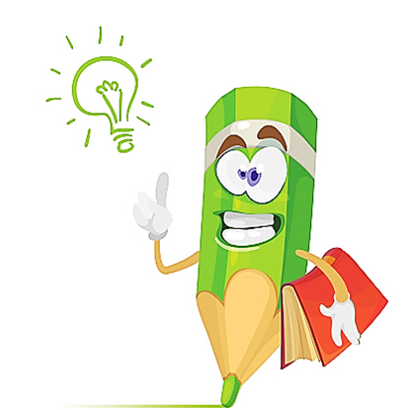
Налаштування на урок
Які твої очікування від уроку?
Буде цікаво!
Буде легко!
Відчую
успіх!
Впораюсь із завданнями!

Slide 3
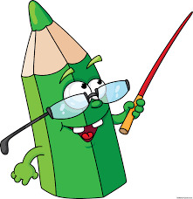
Повідомлення теми уроку
Сьогодні на уроці письма ми навчимося писати велику рукописну букву Д, з’єднувати її з іншими буквами.
Будемо писати слова і речення
з вивченими буквами.
Пригадай скоромовку про діда Дениса. Прочитай і повтори скоромовку самостійно.
Дід Денис дрова рубав
і на купу їх складав.
дід
Денис

Slide 4
Словникова робота
Дніпро Десна
Дарина Данило
Денис Дем'ян
Дмитро Домініка
Донецьк Донбас

Slide 5
Що зображено на малюнку? Яка річка за розміром?
Що пливе по річці? Яка споруда зображена над річкою?
Для чого потрібний міст? Яка річка найбільша в Україні?
Розглянь малюнок вгорі сторінки зошита
З якої букви треба писати назви річок?
Розглянь зразок великої рукописної букви Д. З яких елементів вона складається? Наведи всі елементи букви на малюнку.
Сторінка
53

Slide 6
Написання великої рукописної букви Д.
З яких елементів вона складається?

Slide 7
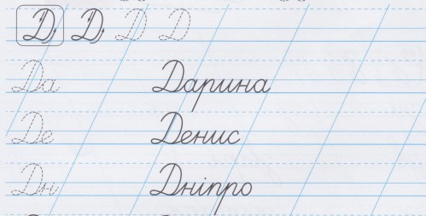
Прочитай склади, слова у наступних рядках. Розділи слова на склади, постав наголоси. Запиши за зразком
Напиши велику рукописну букву Д
у першому рядку за зразком
Сторінка
53

Slide 8
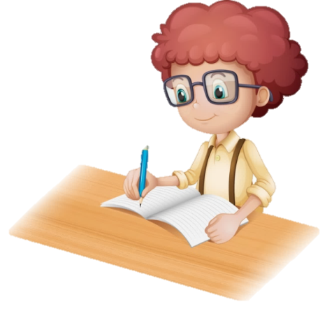
Прочитай речення у наступних рядках.
Скільки слів у кожному реченні?
Напиши їх за зразком
Сторінка
53

Slide 9
Розглянь малюнки. Які тварини зображені на малюнках? Що тобі відомо про динозаврів? Скільки динозаврів намальовано? Чи є серед них однакові?
Зафарбуй пари однакових тварин кольоровими олівцями. Склади речення про динозаврів або придумай казку чи розповідь.
Сторінка
52

Slide 10
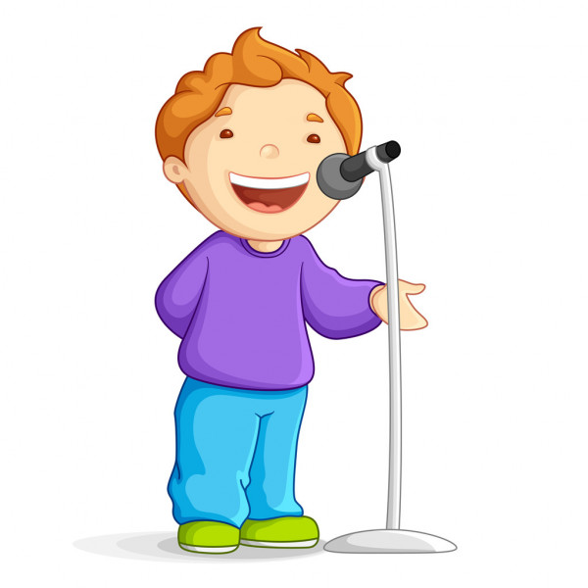
Вправа «Мікрофон»
Яку букву вчилися писати?
Для чого потрібна велика буква?
Назвіть слова, які починаються з великої букви Д.
Денис, Дарина, Дніпро, Дніпрорудне, Данія, Димок,

Slide 11
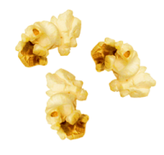
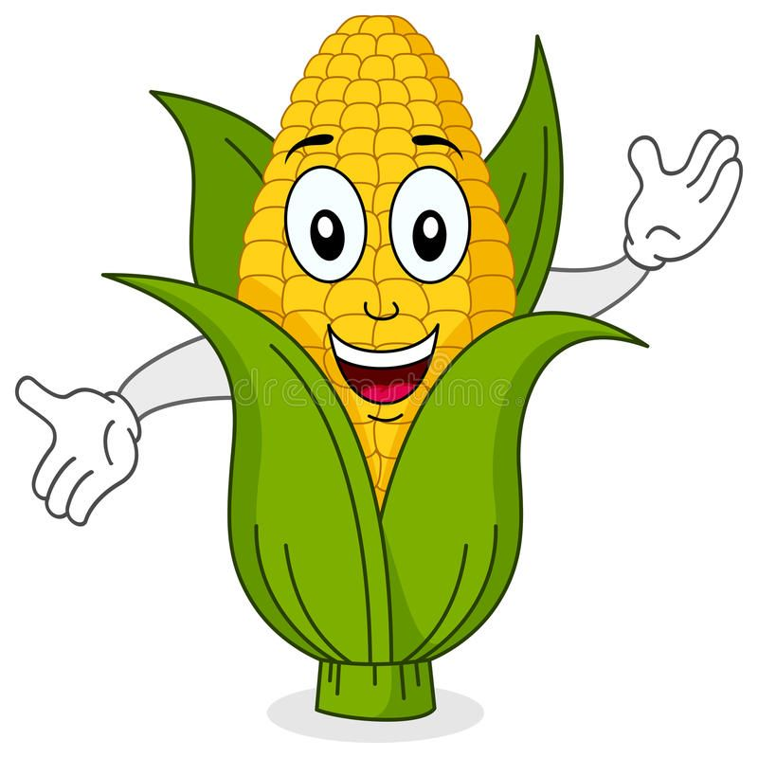
Рефлексія. Обери свій стаканчик з попкорном.
У мене все вийшло!
Нічого не зрозумів!
Було важко!

